Slide 1
Υδρογεωχημεία – Αναλυτική Γεωχημεία
Ενότητα 7: Εκτίμηση αβεβαιότητας γεωχημικών μετρήσεων
Αριάδνη Αργυράκη
Σχολή Θετικών Επιστημών
Τμήμα Γεωλογίας και Γεωπεριβάλλοντος

Slide 2
ΠΕΡΙΕΧΟΜΕΝΑ
Ορολογία αβεβαιότητας
Εκτίμηση επαναληψιμότητας
Εκτίμηση αναλυτικής ακρίβειας
Περιληπτικά στατιστικά μετρήσεων

Slide 3
ΟΡΟΛΟΓΙΑ ΑΒΕΒΑΙΟΤΗΤΑΣ (1/2)
Αβεβαιότητα μετρήσεων (measurement uncertainty): Το εύρος τιμών αποτελεσμάτων μέτρησης που περιέχει την πραγματική τιμή του αναλυτή με μεγάλη πιθανότητα.
Τυχαίο σφάλμα (random error): Δικατευθυνόμενο σφάλμα, εξουδετερώνεται με αύξηση αριθμού μετρήσεων, προέρχεται από μη μόνιμες αιτίες.
Συστηματικό σφάλμα ή καθορισμένο (systematic error): Μονοκατευθυνόμενο σφάλμα όσες φορές κι αν επαναληφθεί η μέτρηση, σταθερό για σειρά μετρήσεων, μπορεί να αποδοθεί σε συγκεκριμένες αιτίες

Slide 4
ΟΡΟΛΟΓΙΑ ΑΒΕΒΑΙΟΤΗΤΑΣ (2/2)
Επαναληψιμότητα (precision) ή ακρίβεια -κατά ΕΛΟΤ: Χαρακτηρίζει τη συμφωνία των αποτελεσμάτων μιας σειράς μετρήσεων. Εκφράζεται συνήθως με την τυπική απόκλιση, s (standard deviation). Οφείλεται σε τυχαίο σφάλμα.
Διακύμανση ή διασπορά ή μεταβλητότητα τιμών αποτελεσμάτων (variance): Το τετράγωνο της τυπικής απόκλισης, s²
Ακρίβεια (accuracy) ή ορθότητα-κατά ΕΛΟΤ: Το μέτρο εγγύτητας της πειραματικής τιμής προς την αληθινή τιμή. Η διαφορά μπορεί να οφείλεται σε τυχαίο ή συστηματικό σφάλμα.

Slide 5
ΑΠΕΙΚΟΝΙΣΗ ΕΝΝΟΙΩΝ ΑΒΕΒΑΙΟΤΗΤΑΣ
Μια μέτρηση Σειρά μετρήσεων (μεθόδου)
Σφάλμα Μεγάλο Μεγάλο Μεγάλο Μικρό Μικρό
Επαναληψιμότητα Άγνωστη Φτωχή Καλή Καλή Φτωχή
μεθόδου
Ακρίβεια Άγνωστη Καλή Φτωχή Καλή Φτωχή
μεθόδου
Αξιοπιστία Φτωχή Φτωχή Φτωχή Καλή Φτωχή
αποτελεσμάτων
μεθόδου
Πραγματική τιμή αναλυτή
Αποτέλεσμα μέτρησης
Εικόνα 1

Slide 6
ΜΕΘΟΔΟΙ ΕΚΤΙΜΗΣΗΣ ΑΒΕΒΑΙΟΤΗΤΑΣ (1/2)
Με βάση την ποσοτικοποίηση των σφαλμάτων από το αρχικό ως το τελικό στάδιο μέτρησης (“bottom up”)
Τέσσερις τύποι σφαλμάτων: Τυχαία και συστηματικά από δειγματοληψία και ανάλυση
Πηγές σφαλμάτων: Δειγματοληψία (μόλυνση, λάθη αρίθμησης κλπ.)
Προπαρασκευή (κοσκίνισμα, κονιοποίηση κλπ.)
Χημική ανάλυση (ζύγιση, ογκομέτρηση, βαθμονόμηση κλπ.)

Slide 7
ΜΕΘΟΔΟΙ ΕΚΤΙΜΗΣΗΣ ΑΒΕΒΑΙΟΤΗΤΑΣ (2/2)
Ολική αξιοπιστία από άθροιση των τιμών διακύμανσης από κάθε στάδιο
Τυχαία αναλυτικά σφάλματα (επαναληψιμότητα, p) ποσοτικοποιούνται με χρήση της τυπικής απόκλισης (s) σειράς επαναλαμβανόμενων μετρήσεων
p =100 2s / μέση τιμή

Slide 8
ΠΑΡΑΔΕΙΓΜΑ ΥΠΟΛΟΓΙΣΜΟΥ ΕΠΑΝΑΛΗΨΙΜΟΤΗΤΑΣ (1/2)
Μέση τιμή μετρήσεων:
Τυπική απόκλιση:
Επαναληψιμότητα: $p=100∗2s/\overline{x}$
= 200*2.236/5 = 103% (φτωχή)
Ανάλυση | 1 | 2 | 3 | 4
U (μg l⁻¹) | 4 | 8 | 2 | 6
Πίνακας 1

Slide 9
ΠΑΡΑΔΕΙΓΜΑ ΥΠΟΛΟΓΙΣΜΟΥ ΕΠΑΝΑΛΗΨΙΜΟΤΗΤΑΣ (2/2)
ΔΕΙΓΜΑ | Α1 As (μg g⁻¹) | Α2 As (μg g⁻¹) | Mέση τιμή | Διαφορά d (Α1–A2) | ¦ d ¦
Δ3 | 3.1 | 0.8 | 1.95 | 2.3 | 2.3
Δ9 | 13.5 | 12.5 | 13 | 1.0 | 1.0
Δ26 | 13.7 | 19.7 | 16.70 | -6.0 | 6.0
Δ38 | 12.8 | 7.2 | 10 | 5.6 | 5.6
Δ47 | 22.9 | 19.6 | 21.55 | 3.3 | 3.3
Πίνακας 2
Υπολογισμός επαναληψιμότητας μιας αναλυτικής μεθόδου (analytical precision) για τον προσδιορισμό συγκέντρωσης As σε 50 δείγματα ιζημάτων ρεμάτων. Για το σκοπό αυτό εκτελούμε διπλές αναλύσεις (A1, A2) σε n = 5 τυχαία επιλεγμένα δείγματα (10% του συνόλου των δειγμάτων)

Slide 10
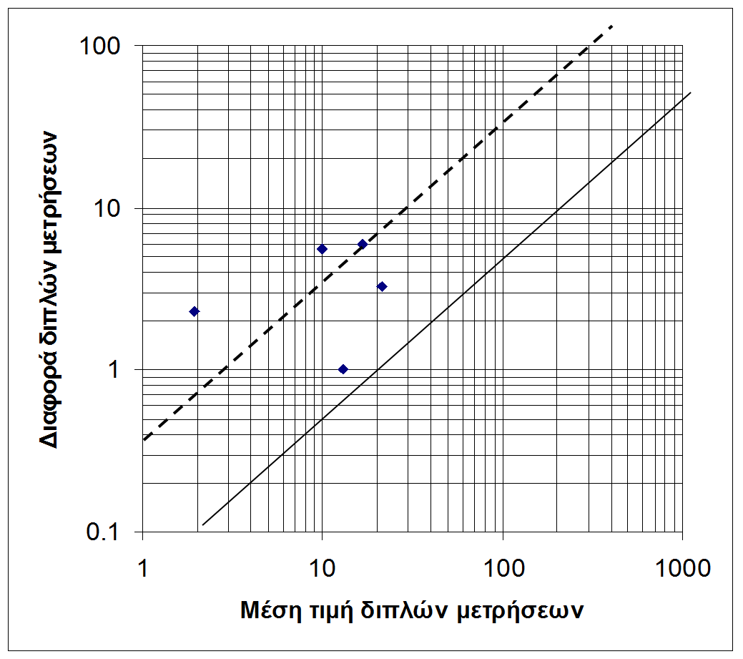
ΓΡΑΦΗΜΑ ΕΠΑΝΑΛΗΨΙΜΟΤΗΤΑΣ 10%
P = 2s = 64%
Εικόνα 2

Slide 11
ΜΕΘΟΔΟΙ ΥΠΟΛΟΓΙΣΜΟΥ ΑΚΡΙΒΕΙΑΣ ΑΝΑΛΥΣΕΩΝ (1/2)
Συστηματικά αναλυτικά σφάλματα (απόλυτη ακρίβεια) υπολογίζονται με ανάλυση πιστοποιημένων δειγμάτων γνωστής συγκέντρωσης αναλύτη (Certified Reference Materials, CRMs)
Χαρακτηριστικά CRMs: Διαθεσιμότητα σε ποσότητα, σταθερότητα συγκέντρωσης αναλυτή σε διάφορες συνθήκες, ομοιογένεια, αποδεκτή τιμή συγκέντρωσης αναλυτή από πλήθος αναλύσεων
Οργανισμοί παραγωγής και διάθεσης CRMs: USGS, NIST, BCR κλπ. – περιοριστικός παράγοντας κόστους

Slide 12
ΜΕΘΟΔΟΙ ΥΠΟΛΟΓΙΣΜΟΥ ΑΚΡΙΒΕΙΑΣ ΑΝΑΛΥΣΕΩΝ (2/2)
Εναλλακτική χρήση House Reference Materials (HRMs): Ειδικά παρασκευασμένα - καλά ομογενοποιημένα δείγματα που έχουν αναλυθεί πολλές φορές και θεωρούνται γνωστής συγκέντρωσης
Σε κάθε αναλυτική σειρά απαιτούνται τουλάχιστο 2 HRMs αντιπροσωπευτικά του υλικού της μήτρας και του εύρους συγκέντρωσης του αναλυτή.

Slide 13
ΥΠΟΛΟΓΙΣΜΟΣ ΑΚΡΙΒΕΙΑΣ ΜΕ ΧΡΗΣΗ ΗRMs
α)
HRM2
β)
Μετρούμενη
συγκέντρωση
Μετρούμενη
συγκέντρωση
HRM2
HRM1
HRM1
HRM2
Αποδεκτή συγκέντρωση
Αποδεκτή συγκέντρωση
Εικόνα 3
Απεικόνιση εξακρίβωσης συστηματικών σφαλμάτων με χρήση δύο δειγμάτων αναφοράς (HRM1, HRM2). α) σταθερό σφάλμα για όλο το εύρος συγκεντρώσεων (translational bias), β) μεταβαλλόμενο σφάλμα στο εύρος συγκεντρώσεων (rotational bias).

Slide 14
ΥΠΟΛΟΓΙΣΜΟΣ ΟΡΙΟΥ ΑΝΙΧΝΕΥΣΗΣ ΜΕΘΟΔΟΥ ΜΕ ΤΥΦΛΑ ΔΙΑΛΥΜΑΤΑ
Η χαμηλότερη συγκέντρωση που μπορεί να μετρηθεί σε καθορισμένο επίπεδο εμπιστοσύνης
Για 95% βεβαιότητα Ο.Χ. = 2 s_{o}
Όπου s_{o} = η τυπική απόκλιση των μετρήσεων του αναλυτή στα τυφλά διαλύματα

Slide 15
ΜΕΘΟΔΟΙ ΕΚΤΙΜΗΣΗΣ ΑΒΕΒΑΙΟΤΗΤΑΣ (1/2)
2. Μέσω δια-εργαστηριακών ασκήσεων (“top down”)
Διαφορετικά εργαστήρια (ν >8) συλλέγουν και αναλύουν δείγματα με χρήση ενός κοινού πρωτοκόλλου (collaborative trial) ή με χρήση πρωτοκόλλων της επιλογής τους (proficiency test).
Η αξιοπιστία των μετρήσεων υπολογίζεται από το εύρος διασποράς των αποτελεσμάτων των εργαστηρίων

Slide 16
ΜΕΘΟΔΟΙ ΕΚΤΙΜΗΣΗΣ ΑΒΕΒΑΙΟΤΗΤΑΣ (2/2)
Συνήθως μεγαλύτερη η αβεβαιότητα που υπολογίζεται με αυτή τη μέθοδο.
Πιθανότητα υποεκτίμησης με τεχνική (1) λόγω παράβλεψης πηγών σφαλμάτων.
Μειονέκτημα τεχνικής (2), η πιθανότητα συστηματικού σφάλματος λόγω κοινής βαθμονόμησης αναλυτικών οργάνων.

Slide 17
ΣΗΜΑΣΙΑ ΑΒΕΒΑΙΟΤΗΤΑΣ ΣΤΗΝ ΕΚΤΙΜΗΣΗ ΑΠΟΤΕΛΕΣΜΑΤΩΝ
Σύγκριση με επιτρεπτά όρια συγκέντρωσης ρύπων- κατάταξη ρυπασμένου εδάφους
Συγκέντρωση ρύπου (C)
Αξιοπιστία αποτελέσματος (U)
Κατώφλιο (Τ)
C+U
C
C-U
Μη ρυπασμένο
Ενδεχόμενα ρυπασμένο
Πιθανά ρυπασμένο
Ρυπασμένο
Εικόνα 4

Slide 18
ΠΕΡΙΛΗΠΤΙΚΑ ΣΤΑΤΙΣΤΙΚΑ
Στατιστική ανάλυση του γεωχημικού δείγματος ⤍ μας δίνει πληροφορίες για τον γεωχημικό πληθυσμό που μελετάμε.
Συνυπολογισμός σφαλμάτων
Πειραματικά δεδομένα ⤍ οργανωμένα με τρόπο που επιτρέπει την εύκολη εισαγωγή και διαχείρισή τους στον υπολογιστή.
Στατιστική εκτίμηση με υπολογισμούς παραμέτρων και εξέταση υποθέσεων.

Slide 19
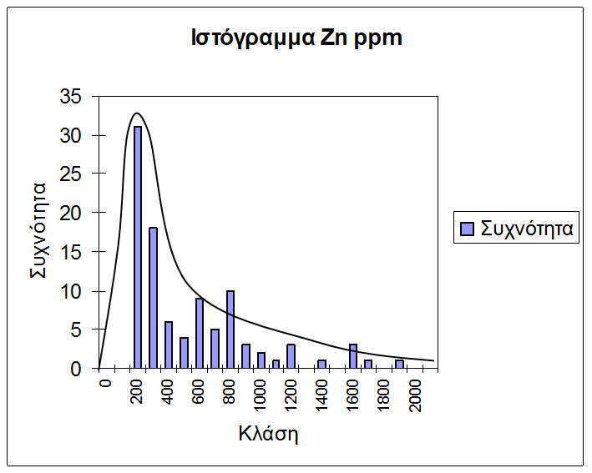
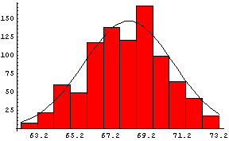
ΣΤΑΤΙΣΤΙΚΗ ΚΑΤΑΝΟΜΗ ΤΩΝ ΔΕΔΟΜΕΝΩΝ
Έλεγχος με γραφικές μεθόδους (π.χ. ιστόγραμμα) ή με εφαρμογή στατιστικών δοκιμών.
Ο υπολογισμός πολλών στατιστικών παραμέτρων προϋποθέτει κανονική κατανομή δεδομένων ⤍ πιθανή αναγκαιότητα η μετατροπή (π.χ. με λογαρίθμιση) για κανονικοποίηση.
Εικόνα 6
Εικόνα 7

Slide 20
ΠΕΡΙΓΡΑΦΙΚΑ ΣΤΑΤΙΣΤΙΚΑ – (Α) ΕΓΓΥΤΗΤΑ ΣΤΗΝ ΚΕΝΤΡΙΚΗ ΤΙΜΗ
Ο αριθμητικός μέσος ή μέση τιμή (arithmetic mean or average) n μετρήσεων:
Διάμεσος (median), δηλαδή η τιμή για την οποία το ήμισυ των δειγμάτων στην κατανομή έχει τιμές μικρότερες και το ήμισυ μεγαλύτερες. Η διάμεση τιμή αποτελεί πιο σταθερή παράμετρο από τη μέση τιμή σε περιπτώσεις λίγων μετρήσεων (n < 5).
Τιμή μέγιστης συχνότητας (mode). Τα δεδομένα υποδιαιρούνται σε ειδικά διαστήματα (κλάσεις) και λαμβάνεται το κέντρο της κλάσης με την υψηλότερη συχνότητα. Πολλές γεωχημικές κατανομές έχουν περισσότερες από μία τιμή μέγιστης συχνότητας.
Ο γεωμετρικός μέσος (geometric mean). Η μέση τιμή του δεκαδικού λογαρίθμου των δεδομένων.

Slide 21
ΠΕΡΙΓΡΑΦΙΚΑ ΣΤΑΤΙΣΤΙΚΑ – (Β) ΔΙΑΣΠΟΡΑ
Περιοχή ή εύρος τιμών (range). Η διαφορά μεταξύ της μέγιστής και της ελάχιστης τιμής των δεδομένων.
Διακύμανση (variance). Το τετράγωνο της μέσης διαφοράς μεταξύ τιμών δεδομένων και της μέσης τιμής τους:
Τυπική απόκλιση (standard deviation). Η τετραγωνική ρίζα της διακύμανσης. Είναι η συνηθέστερη παράμετρος έκφρασης της διασποράς και σε αντιδιαστολή με τη διακύμανση εκφράζεται με τις μονάδες μέτρησης της μέσης τιμής.
Σχετική τυπική απόκλιση (coefficient of variation). Ο λόγος:
τυπική απόκλιση / μέση τιμή

Slide 22
ΚΑΜΠΥΛΗ ΚΑΝΟΝΙΚΗΣ ΚΑΤΑΝΟΜΗΣ
Εικόνα 8

Slide 23
ΚΑΤΑΣΚΕΥΗ ΙΣΤΟΓΡΑΜΜΑΤΟΣ
Έστω ότι έχουμε n μετρήσεις μιας γεωχημικής παραμέτρου.
Επιλέγουμε τον αριθμό των κλάσεων ταξινόμησης της παραμέτρου. Κατά κανόνα 7-11 κλάσεις καλύπτουν το συνολικό εύρος τιμών των μετρήσεων. Οι κλάσεις προβάλλονται στον άξονα χ του γραφήματος.
Υπολογίζουμε τον αριθμό των μετρήσεων κάθε κλάσης.
Διαιρούμε τον αριθμό μετρήσεων κάθε κλάσης με το n ώστε να υπολογίσουμε το ποσοστό μετρήσεων κάθε κλάσης. Τα ποσοστά προβάλλονται στον άξονα y του γραφήματος.
Για κάθε κλάση σχεδιάζουμε μια στήλη με ύψος όπως υπολογίστηκε στο προηγούμενο βήμα.

Slide 24
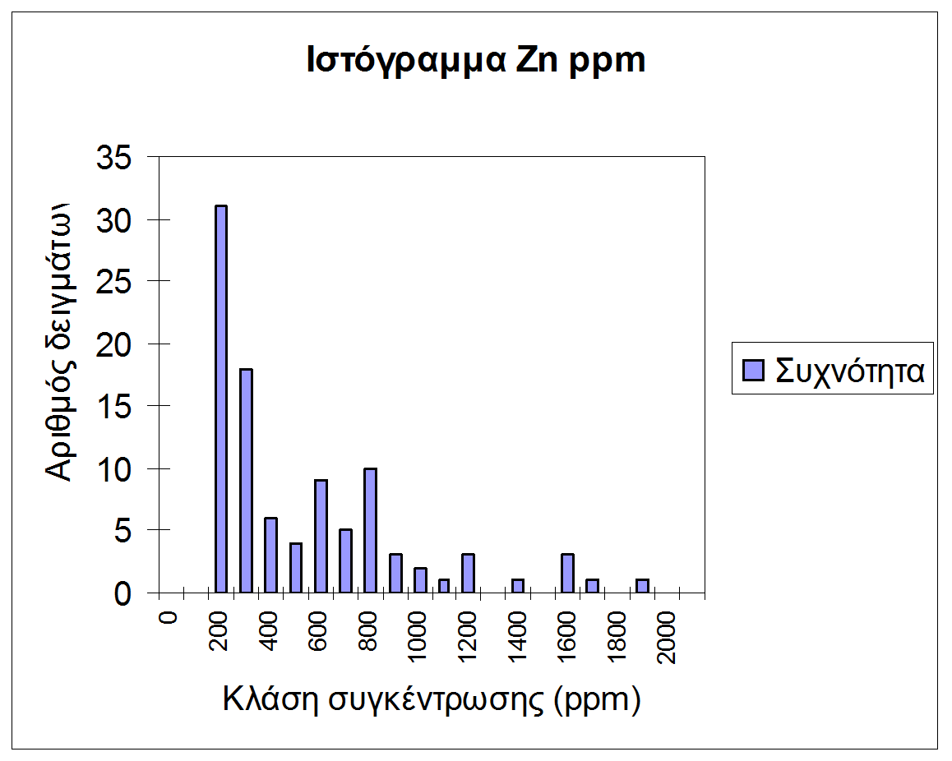
ΑΠΕΙΚΟΝΙΣΕΙΣ ΔΕΔΟΜΕΝΩΝ ΣΕ ΓΡΑΦΗΜΑΤΑ
«κατώφλιο»
«ανώμαλες τιμές»
Εικόνα 17

Slide 25
ΓΡΑΦΗΜΑ ΑΘΡΟΙΣΤΙΚΗΣ ΣΥΧΝΟΤΗΤΑΣ
Εικόνα 18

Slide 26
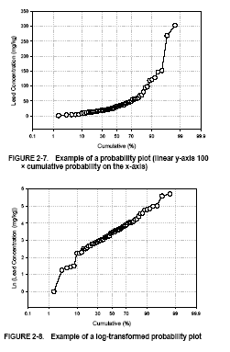
ΓΡΑΦΗΜΑ ΠΙΘΑΝΟΤΗΤΩΝ
Προβολή αθροιστικής συχνότητας σε χαρτί αριθμητικών πιθανοτήτων.
Επιτρέπει την αναγνώριση :
είδους κατανομής των δεδομένων (π.χ. κανονική, λογαριθμική).
Απόμακρων τιμών.
Πολλαπλών πληθυσμών στα δεδομένα.
Pb (mg /kg)
Αθροιστική συχνότητα (%)
lnPb
Αθροιστική συχνότητα (%)
Εικόνα 19

Slide 27
ΓΡΑΦΗΜΑ ΠΙΘΑΝΟΤΗΤΩΝ – ΕΙΔΟΣ ΚΑΤΑΝΟΜΗΣ
Εικόνα 20

Slide 28
Τέλος Ενότητας
Εκτίμηση αβεβαιότητας γεωχημικών μετρήσεων

Slide 29
Χρηματοδότηση
Το παρόν εκπαιδευτικό υλικό έχει αναπτυχθεί στo πλαίσιo του εκπαιδευτικού έργου του διδάσκοντα.
Το έργο «Ανοικτά Ακαδημαϊκά Μαθήματα στο Πανεπιστήμιο Αθηνών» έχει χρηματοδοτήσει μόνο την αναδιαμόρφωση του εκπαιδευτικού υλικού.
Το έργο υλοποιείται στο πλαίσιο του Επιχειρησιακού Προγράμματος «Εκπαίδευση και Δια Βίου Μάθηση» και συγχρηματοδοτείται από την Ευρωπαϊκή Ένωση (Ευρωπαϊκό Κοινωνικό Ταμείο) και από εθνικούς πόρους.

Slide 30
Σημειώματα

Slide 31
Σημείωμα Ιστορικού Εκδόσεων Έργου
Το παρόν έργο αποτελεί την έκδοση 1.0.

Slide 32
Σημείωμα Αναφοράς
Copyright Εθνικόν και Καποδιστριακόν Πανεπιστήμιον Αθηνών, Αριάδνη Αργυράκη, Αναπληρώτρια Καθηγήτρια. «Υδρογεωχημεία-Αναλυτική Γεωχημεία. Εκτίμηση αβεβαιότητας γεωχημικών μετρήσεων». Έκδοση: 1.0. Αθήνα 2015. Διαθέσιμο από τη δικτυακή διεύθυνση: http://opencourses.uoa.gr/courses/GEOL103/

Slide 33
Σημείωμα Αδειοδότησης
Το παρόν υλικό διατίθεται με τους όρους της άδειας χρήσης Creative Commons Αναφορά, Μη Εμπορική Χρήση Παρόμοια Διανομή 4.0 [1] ή μεταγενέστερη, Διεθνής Έκδοση. Εξαιρούνται τα αυτοτελή έργα τρίτων π.χ. φωτογραφίες, διαγράμματα κ.λ.π., τα οποία εμπεριέχονται σε αυτό και τα οποία αναφέρονται μαζί με τους όρους χρήσης τους στο «Σημείωμα Χρήσης Έργων Τρίτων».
[1] http://creativecommons.org/licenses/by-nc-sa/4.0/
Ως Μη Εμπορική ορίζεται η χρήση:
που δεν περιλαμβάνει άμεσο ή έμμεσο οικονομικό όφελος από την χρήση του έργου, για το διανομέα του έργου και αδειοδόχο
που δεν περιλαμβάνει οικονομική συναλλαγή ως προϋπόθεση για τη χρήση ή πρόσβαση στο έργο
που δεν προσπορίζει στο διανομέα του έργου και αδειοδόχο έμμεσο οικονομικό όφελος (π.χ. διαφημίσεις) από την προβολή του έργου σε διαδικτυακό τόπο
Ο δικαιούχος μπορεί να παρέχει στον αδειοδόχο ξεχωριστή άδεια να χρησιμοποιεί το έργο για εμπορική χρήση, εφόσον αυτό του ζητηθεί.

Slide 34
Διατήρηση Σημειωμάτων
Οποιαδήποτε αναπαραγωγή ή διασκευή του υλικού θα πρέπει να συμπεριλαμβάνει:
το Σημείωμα Αναφοράς
το Σημείωμα Αδειοδότησης
τη δήλωση Διατήρησης Σημειωμάτων
το Σημείωμα Χρήσης Έργων Τρίτων (εφόσον υπάρχει)
μαζί με τους συνοδευόμενους υπερσυνδέσμους.

Slide 35
Σημείωμα Χρήσης Έργων Τρίτων (1/1)
Το Έργο αυτό κάνει χρήση των ακόλουθων έργων:
Εικόνες/Σχήματα/Διαγράμματα/Φωτογραφίες
Εικόνα 7: Καμπύλη γκαουσιανής κατανομής. Copyright University of Toronto, Department of Physics. Σύνδεσμος: http://www.upscale.utoronto.ca/

